Slide 1
Югендстиль

Slide 2
.Що означає в буквальному перекладі «Югендстиль»

Slide 3
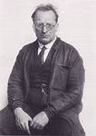
Ріхард Рімершмід
Август Ендель

Slide 4
Нове розуміння природи , що стало результатом такого роду докладного аналізу , допомогло дизайнерам « югендстіля » зафіксувати у своїх роботах відчуття динамізму і бурхливого органічного зростання

Slide 5
Головний зал.Дрезденська майстерна ремісничого мистецтва

Slide 6
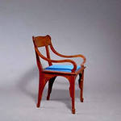
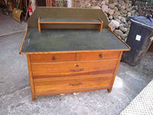
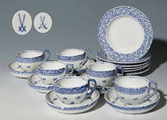
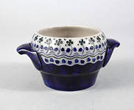
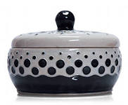
Роботи Ріхарда Рімершміда

Slide 7
Пауль був автором карикатур і графічних малюнків

Slide 8
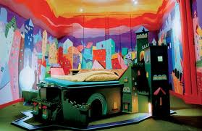
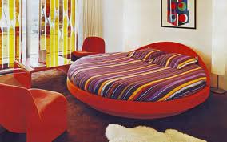

Slide 9
Дякую за увагу)

